Slide 1

^{PREZENTACJA DLA KLASY 3 SP}
^{DO LEKCJI 42}
KOMUNIA ŚWIĘTA

Slide 2
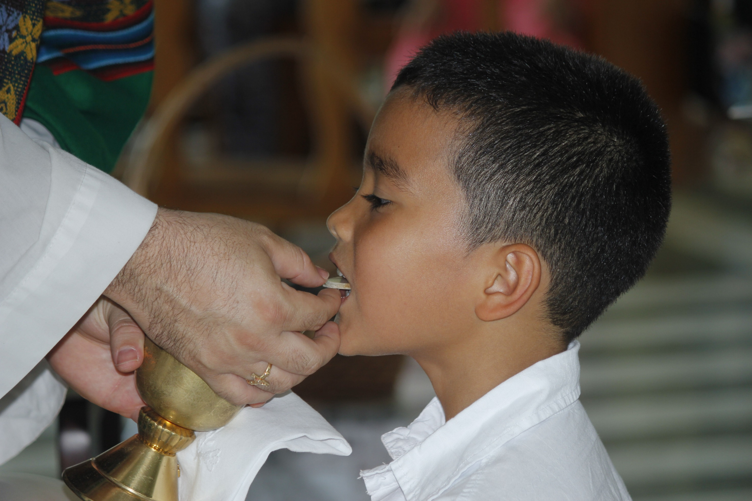

KOMUNIA
ŚWIĘTA

Slide 3
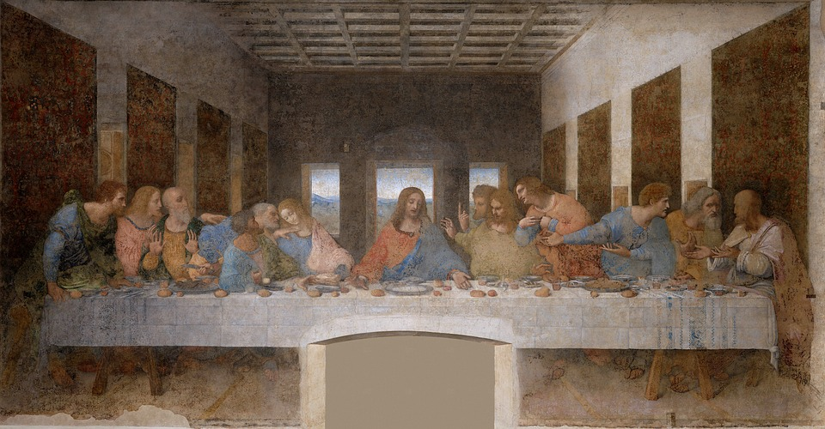
Pan Jezus zgromadził
w Wieczerniku wszystkich apostołów, aby spożyć z nimi ostatnią wieczerzę.
W czasie jej trwania dokonał największego cudu. Przemienił chleb
w swoje Ciało, a wino w swoją Krew. Potem podał je apostołom do spożycia. Choć apostołowie czuli w swych ustach smak chleba i wina, naprawdę spożywali Ciało i Krew Pana Jezusa. Zbawiciel pokazał,
że bardzo ich kocha – dał im samego siebie.
1

Slide 4
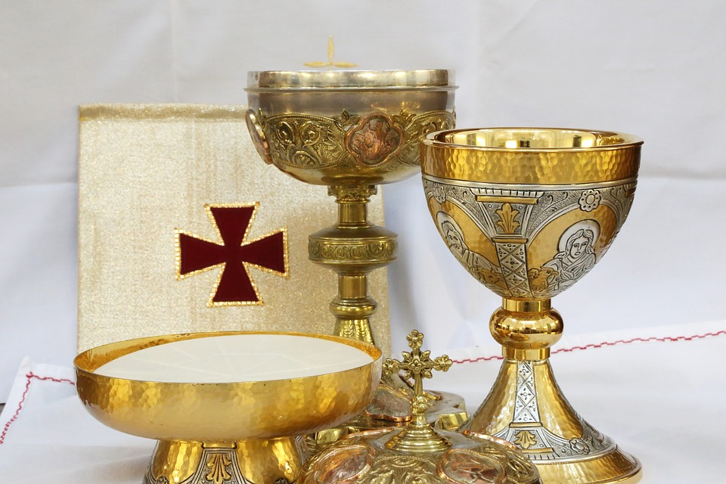
Przyjmując Pana Jezusa w Komunii Świętej,
w pełni uczestniczymy we Mszy Świętej.
2

Slide 5
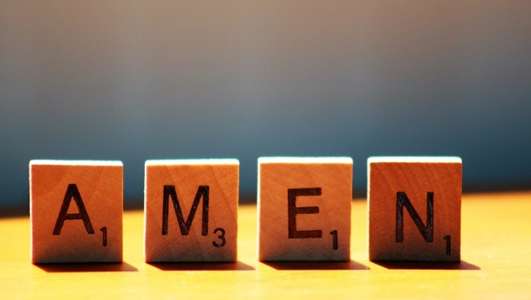
Kapłan, udzielając nam Komunii Świętej, wypowiada słowa:
„Ciało Chrystusa”.
Naszą odpowiedzią jest: „Amen”.
To znaczy: wierzę, przyjmuję z wiarą.
3

Slide 6
^{BIBLIOGRAFIA}
Przyjmujemy Pana Jezusa. Podręcznik dla klasy trzeciej szkoły podstawowej, red. ks. prof. J. Szpet, D. Jackowiak. Wydawnictwo Święty Wojciech, Poznań 2013, s. 116-117.
Przyjmujemy Pana Jezusa. Poradnik metodyczny. Trzecia klasa szkoły podstawowej, red. ks. prof. J. Szpet, D. Jackowiak. Wydawnictwo Święty Wojciech, Poznań 2013, s. 204-207.
^{FOTOGRAFIE}
^{pixabay.com}
4

